Slide 1
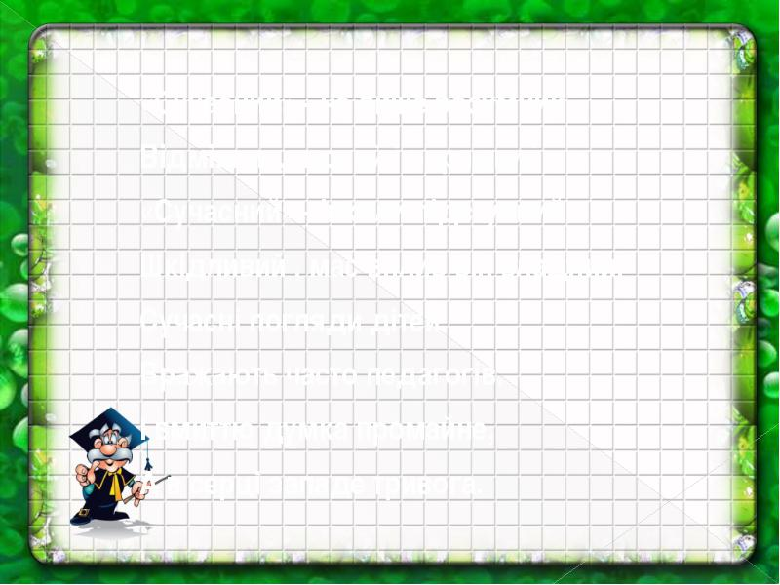
Игры с блоками Дьенеша
как средство формирования универсальных предпосылок учебной деятельности у детей дошкольного возраста
ПОДГОТОВИЛА ВОСПИТАТЕЛЬ
АТАВИНА НАТАЛЬЯ МИХАЙЛОВНА
г. Покачи, 24 апреля 2015г.

Slide 2
Задачи:
Развивать логическое мышление.
Формировать представление о математических понятиях
Развивать умения выявлять свойства в объектах
Познакомить с формой, цветом, размером, толщиной объектов.
Развивать пространственные представления.
Развивать знания, умения, навыки, необходимые для самостоятельного решения учебных и практических задач.
Воспитывать самостоятельность, инициативу, настойчивость
Развивать познавательные процессы, мыслительные операции.
Развивать творческие способности, воображение, фантазию
Развивать способность к моделированию и конструированию.

Slide 3
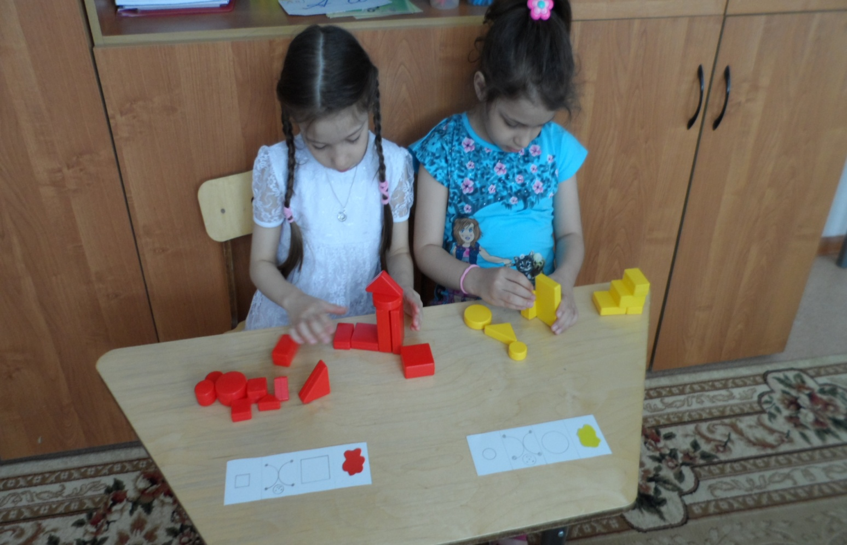
Этапы обучения игр с блоками Дьенеша
1этап «Знакомство»
дать детям возможность познакомиться с блоками

Slide 4
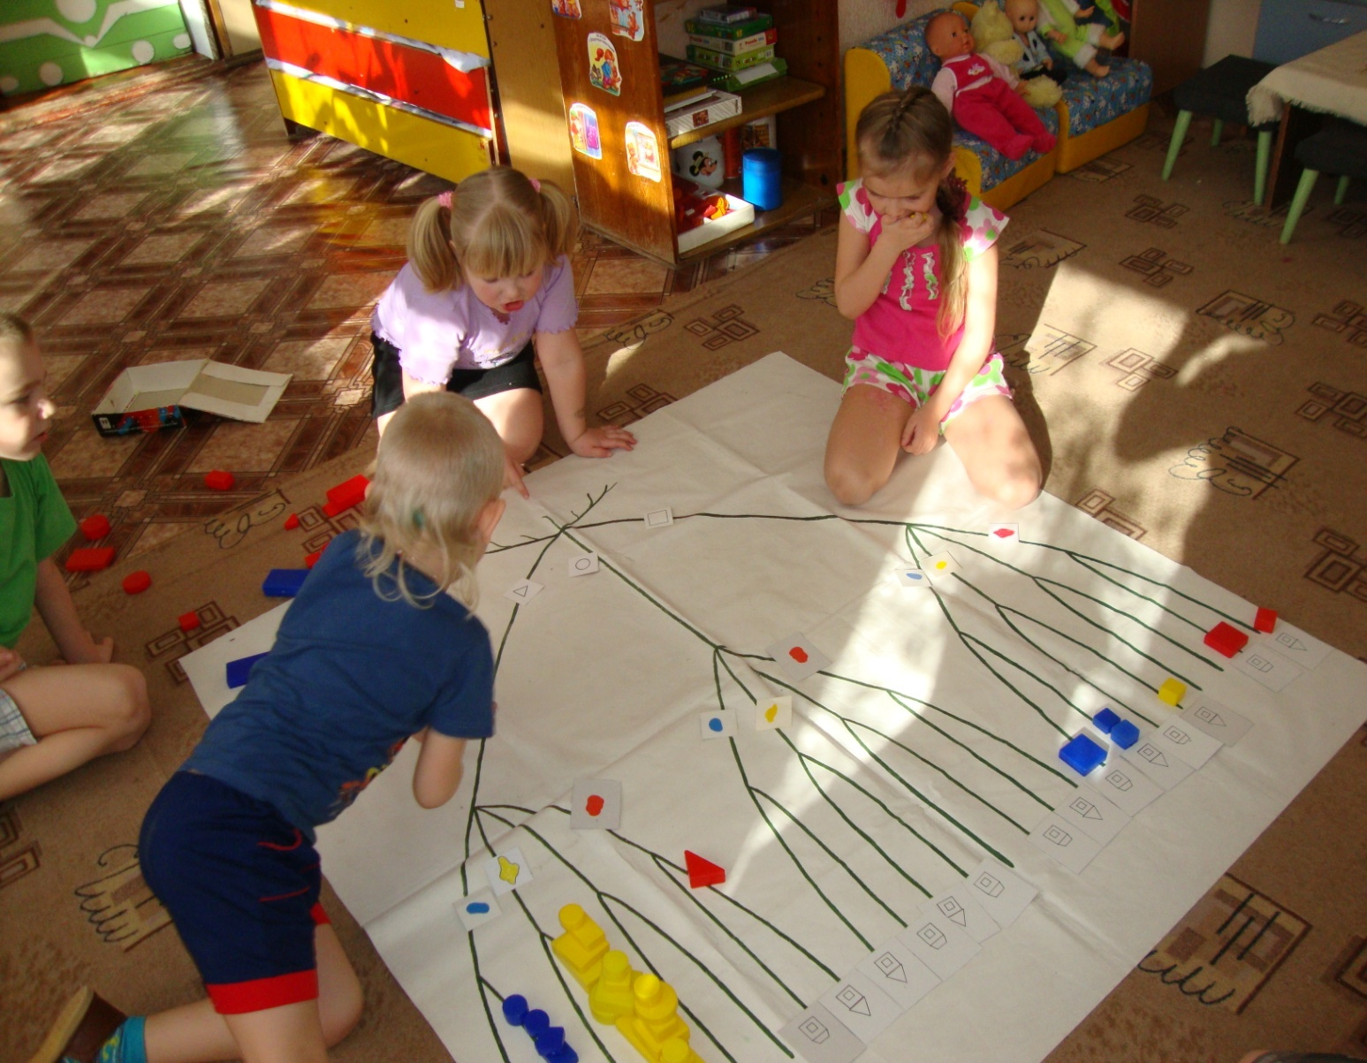
2 этап «Обследование»
. Например красные фигуры к красным, квадраты к квадратам и т.д.

Slide 5
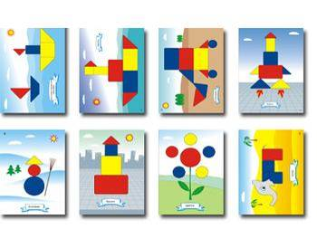
3 этап «Игровой»

Slide 6
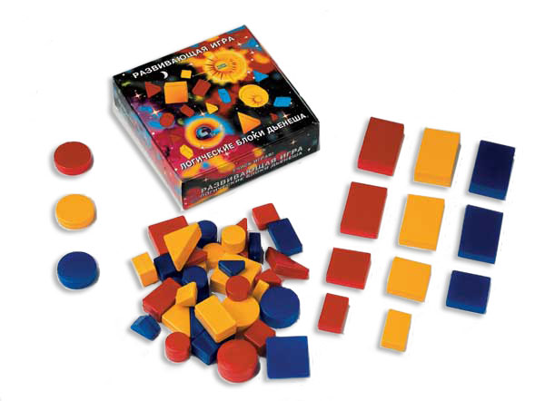
4 Этап «Сравнение»

Slide 7
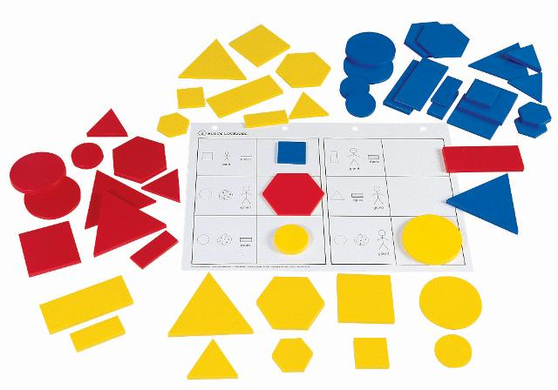
5 этап «Поисковый»

Slide 8
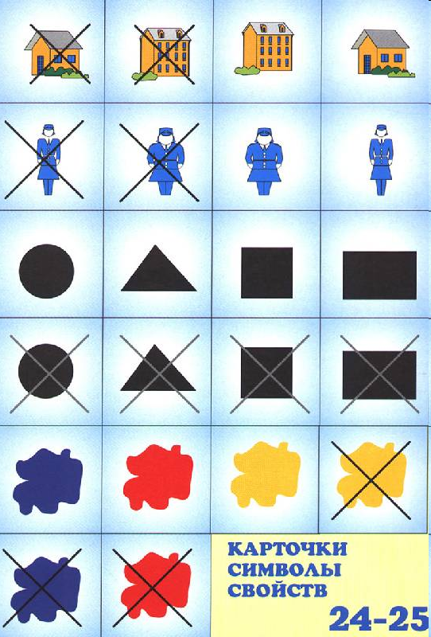
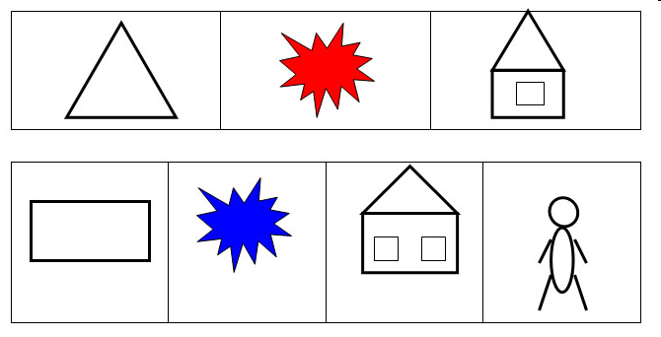
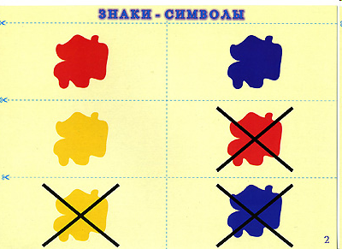
6 этап «Знакомство с символами»

Slide 9
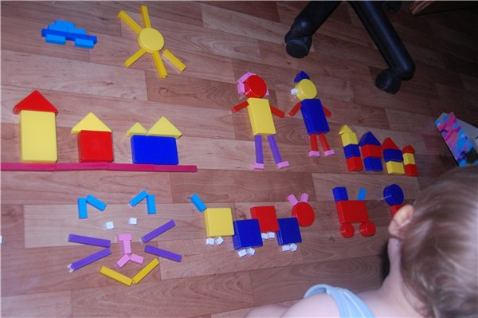
7 этап «Соревновательный»

Slide 10
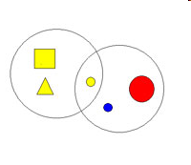
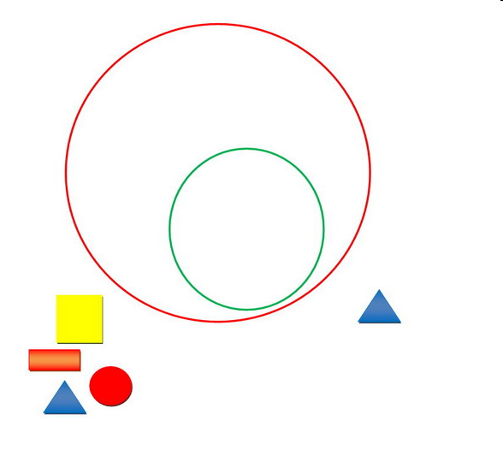
8 этап «Отрицание»

